Slide 1

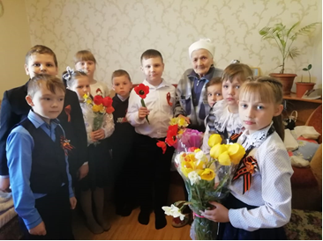
ИССЛЕДОВАТЕЛЬСКИЙ ПРОЕКТ
«Детство ,опаленное войной»
(по воспоминаниям узницы фашистского концлагеря
Жуковой Марии Филипповны)
Выполнили : Климов Илья
Коурдакова Яна
МОУ «Жарковская СОШ №1»
Руководитель Гафурова М.Х.
пгт. Жарковский 2024г

Slide 2

Значимость и актуальность
В годы войны погибло 13 миллионов детей,
6 миллионов детей прошли через оккупацию
За годы войны каждый пятый ребенок остался
сиротой.
Наше поколение имеет возможность прикоснуться к Великой Отечественной войне, слушая воспоминания живых свидетелей того времени.
Людям, потерявшим детство, нашим землякам, посвящаем свою исследовательскую работу "Детство, опаленное войной".

Slide 3
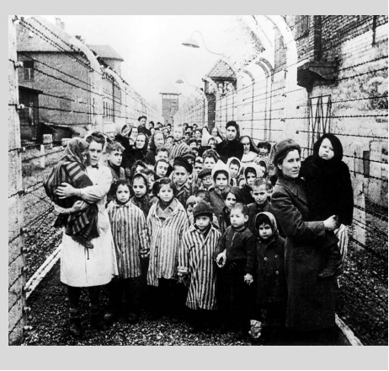
ЦЕЛЬ:
На примере судьбы Жуковой Марии Филипповны , насильственно вывезенной в Германию в годы Великой Отечественной войны, показать трагедию советских граждан, попавших в немецкое рабство, показать как сложилась ее судьба в дальнейшем.

Slide 4
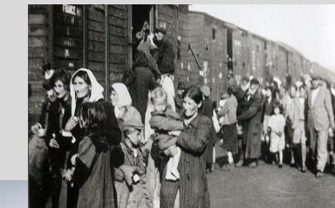
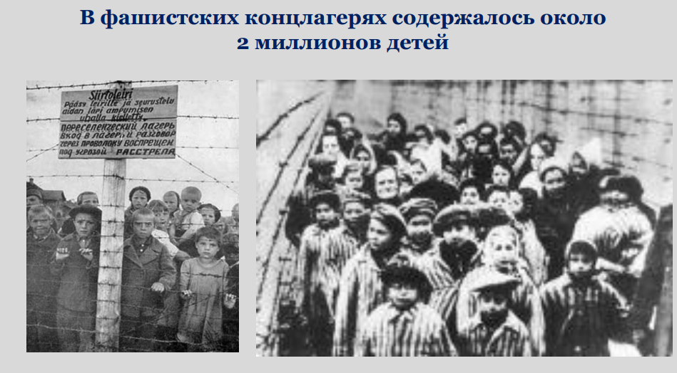
Объект исследования : Великая Отечественная война.
Предмет исследования: судьба семьи Марии Филипповны, насильственно вывезенной в Германию в годы Великой Отечественной войны.
.

Slide 5
«Восточные рабочие» на территории Германии в годы Великой Отечественной войны
В январе 1942 года немецким руководством была поставлена задача: вывезти из оккупированных районов на принудительные работы в Германию 15 миллионов рабочих из СССР. .
Немцы называли их «остайбартер» - восточные рабочие. Для работы на заводах, в шахтах, подсобных хозяйствах угоняли как мужчин, так и женщин, стариков и детей.

Slide 6
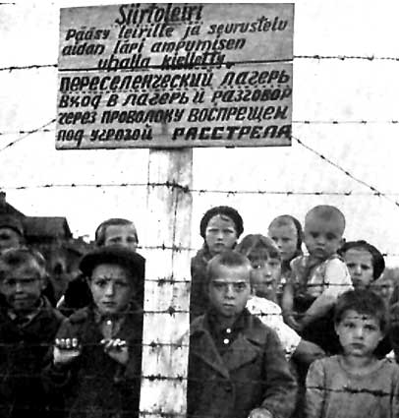
Судьба, угнанных детей
Миллионы искалеченных детских душ за колючей проволокой .Насильственный сбор крови детей для раненых немецких солдат. Медицинские эксперименты над детскими душами-чудовищное наследие фашизма. Ничего подобного история мира до этого не знала.

Slide 7
Мария Филипповна Жукова
Мария Филипповна родилась 28 августа 1936 года. Во время войны ей было всего пять, но события тех жутких лет так и не смогла забыть. Жила она тогда в Великолукской области Невельского района в деревне Сорокино. Тот день, когда в деревне появились немцы, помнит очень хорошо «Вставай, Маруся, вставай! Немцы пришли!»- взволнованно говорила мама, натягивая на девочку одежду. Фашисты занимали лучшие избы, выгоняя жителей. Вот и мы с мамой перешли жить в другую хату. Мама работала. Ее заставляли топить печки в домах, где располагались раненые.

Slide 8
На дорогах войны
Самая страшная картина, которая осталась в памяти – это взрывы бомб, пулеметные очереди. Помню, тогда маленькой мне так хотелось куда ни будь спрятаться, убежать от этого страха…
Однажды всех жителей деревни согнали на главную улицу и под дулами автоматов по снегу куда – то погнали. Ноги проваливаются, мороз под сорок, наверное, не дошла, если бы не дед, который крепко держал меня за руку. А немцы сзади подгоняют, толкают, что – то выкрикивают на своем языке.
А дальше станция, люди, крики, слезы, стоны…

Slide 9
Работа в Германии
Как, оказалось, потом повезли нас в Германию, в лагерь. Расселили по большим баракам. Женщин на целый день угоняли на работу. Помню, приехали как – то немцы – покупатели, взяли меня, маму, деда и бабушку. С утра до поздней ночи гнули спины на фрицев, а кормили плохо. Наберу салата и режу. Пальцы все в мозолях кровавых, болят. Мама плачет, а помочь ничем не может. Я еще торф, дрова носила. Тогда мне около семи лет было. Еще немцы пасти коров заставляли, а стадо большое, ездила с флягами продавать молоко.
Хотели убежать, но боялись.
Деда полицаи так побили, ели выжил. Все ждали, когда нас советские солдаты освободят.

Slide 10
Дорога домой
И вот настал долгожданный день, когда советские солдаты оборону немцев прорвали. Нас посадили в вагон и поехали мы с дедушкой и бабушкой в сторону России. Трудной была дорога домой . По дороге ели что попало, кто что даст. Помню, идем, поселок. Много скота, коровы разбегаются. Нас попросили помочь. Собрали мы всех коров, а нам за это одну дали. Запрягли мы ее в телегу (нас было две семьи: у них трое детей, я одна).
Вот так и приехали домой. Вместо хаты стены, ничего не было. Все разбомбили. Жить было очень трудно, но слава Богу, выстояли…
Мария Филипповна рассказывала, и в очередной раз переживала то страшное, что выпало на ее долю. Но глаза у нее светлые, добрые. Она гладит нас по голове и говорит: «А выжили мы, деточки, потому, чтобы вам наш завет передать: «Не забывайте героев войны, помните, что пришлось пережить нам.
У Марии Филипповны 2 внучки и 7 правнуков.

Slide 11
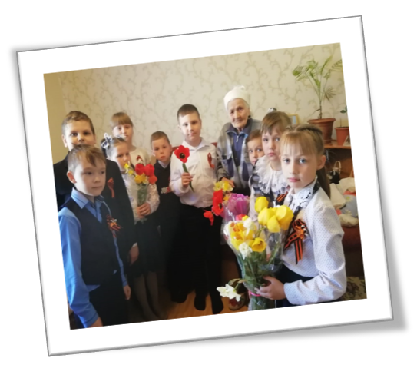
ЗАКЛЮЧЕНИЕ:
Главный вывод, который мы сделали в результате нашего исследования – положение детей, увезенных во время Великой Отечественной войны на работу в Германию, было ужасающим. 6 миллионов детей не вернулись домой.
События Великой Отечественной войны уходят от нас все дальше и дальше, все меньше в живых остается участников сражений, свидетелей кровопролитий. Мы, дети 21 века, должны сохранить память о героическом прошлом нашего народа
Услышьте нас, люди планеты,
мы эхо историй!»
Всё же узники - сильные духом!
И в застенках остались людьми.
Пусть погибшим земля будет пухом,
Тем, кто выжил - поклон до земли

Slide 12
Информационные ресурсы
http://documental.su/new_2009/5496-maloletnie-uzniki-vojny-2010-satrip.html фото малолетние узники
http://cyberleninka.ru/article/n/maloletnie-uzniki-tretiego-reyha Малолетние узники «Третьего рейха»
http://www.lyamtseva.ru/index.php?option=com_content&view=article&id=5:uzniki&catid=13:projects&Itemid=22 Малолетние узники фашизма - книга памяти
http://library.krasno.ru/Pages/Kraevedenie/Uzniki/The%20head.htm Малолетние узники фашизма
Фото из архивов Министерства обороны
Беседа с малолетней узницей Жарковского района Жуковой Марией Филипповной

